Slide 1
Forget not the Father’s benefits/blessings
不忘記天父的好處和福分
Psalms 詩 篇 103:1-5
11/08/19

Slide 2

Psalms 詩篇 103
¹Bless the Lord, O my soul;
And all that is within me, bless His holy name!
我 的 心 哪 ， 你 要 稱 頌 耶 和 華 ！
凡 在 我 裡 面 的 ， 也 要 稱 頌 他 的 聖 名 ！
²Bless the Lord, O my soul,
And forget not all His benefits:
我 的 心 哪 ， 你 要 稱 頌 耶 和 華 ！
不 可 忘 記 他 的 一 切 恩 惠 ！
³Who forgives all your iniquities,
Who heals all your diseases,
他 赦 免 你 的 一 切 罪 孽 ，
醫 治 你 的 一 切 疾 病 。

Slide 3
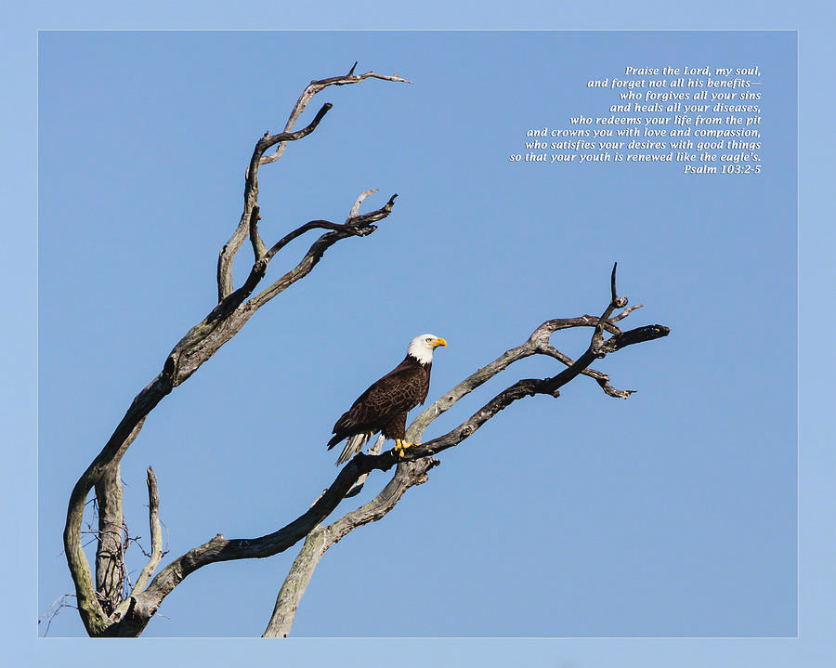
Psalms 詩篇 103
⁴Who redeems your life from destruction,
Who crowns you with lovingkindness
and tender mercies,
他 救 贖 你 的 命 脫 離 死 亡 ，
以 仁 愛 和 慈 悲 為 你 的 冠 冕 。
⁵Who satisfies your mouth with good things,
So that your youth is renewed like the eagle’s
他 用 美 物 使 你 所 願 的 得 以 知 足 ，
以 致 你 如 鷹 返 老 還 童 。

Slide 4
Psalms 詩篇 103:5
What is our mouth satisfied with?
我們的口以什麼為滿足？
Its definitely not physical food
絕對不是肉身食物
It is the Word of God (daily bread)
正是神的道 (每日靈糧)
Psalms 詩篇 19:10, 119:103
Isa 以 賽 亞 書 40:31

Slide 5
How to not forget? 如何不忘記？
2 Pet 彼 得 後 書 1:5-12
⁵But also for this very reason, giving all diligence, add to your faith virtue, to virtue knowledge,
正 因 這 緣 故 ， 你 們 要 分 外 地 殷 勤 ； 有 了 信 心 ， 又 要 加 上 德 行 ； 有 了 德 行 ， 又 要 加 上 知 識 ；
⁶ to knowledge self-control, to self-control perseverance, to perseverance godliness,
有 了 知 識 ， 又 要 加 上 節 制 ； 有 了 節 制 ， 又 要 加 上 忍 耐 ； 有 了 忍 耐 ， 又 要 加 上 虔 敬 ；
⁷to godliness brotherly kindness, and to brotherly kindness love.
有 了 虔 敬 ， 又 要 加 上 愛 弟 兄 的 心 ； 有 了 愛 弟 兄 的 心 ， 又 要 加 上 愛 眾 人 的 心 ；

Slide 6
How to not forget? 如何不忘記？
2 Pet 彼 得 後 書 1:5-12
⁸For if these things are yours and abound, you will be neither barren nor unfruitful in the knowledge of our Lord Jesus Christ.
你 們 若 充 充 足 足 的 有 這 幾 樣 ， 就 必 使 你 們 在 認 識 我 們 的 主 耶 穌 基 督 上 不 至 於 閒 懶 不 結 果 子 了 。
⁹For he who lacks these things is short-sighted, even to blindness, and has forgotten that he was cleansed from his old sins.
人 若 沒 有 這 幾 樣 ， 就 是 眼 瞎 ， 只 看 見 近 處 的 ， 忘 了 他 舊 日 的 罪 已 經 得 了 潔 淨 。

Slide 7
How to not forget? 如何不忘記？
2 Pet 彼 得 後 書 1:5-12
¹⁰Therefore, brethren, be even more diligent to make your call and election sure, for if you do these things you will never stumble; 所 以 弟 兄 們 ， 應 當 更 加 殷 勤 ， 使 你 們 所 蒙 的 恩 召 和 揀 選 堅 定 不 移 。 你 們 若 行 這 幾 樣 ， 就 永 不 失 腳 。
¹¹for so an entrance will be supplied to you abundantly into the everlasting kingdom of our Lord and Savior Jesus Christ.
這 樣 ， 必 叫 你 們 豐 豐 富 富 的 得 以 進 入 我 們 主 ─ 救 主 耶 穌 基 督 永 遠 的 國 。

Slide 8
How to not forget? 如何不忘記？
2 Pet 彼 得 後 書 1:5-12
¹² For this reason I will not be negligent to remind you always of these things, though you know and are established in the present truth. 你 們 雖 然 曉 得 這 些 事 ， 並 且 在 你 們 已 有 的 真 道 上 堅 固 ， 我 卻 要 將 這 些 事 常 常 提 醒 你 們 。
Heb 希 伯 來 書 10:24-25

Slide 9
1. Appreciate what He has done
感激祂為我們所做的一切
a) Remember how we were before
要記得我們從前如何
b) All that we receive is a gift
我們所領受的都是恩賜/禮物
c) All that we receive is what we needed
(or what we don’t have)
我們所領受的是我們所需要的（我們不擁有的）
d) All that we receive was paid with a high
price 我們所領受的是附上重價

Slide 10
2. Gratefulness 感恩
Praise and give thanks always
常常讚美, 常常感謝
Come into His courts with來到神的院子:
a) Praise讚美 (of Who He is 祂是哪位)
b) Thanksgiving 感恩 (of What He has done
祂的作為)
Deut 6-How to prove God that I love Him with all my heart, soul and strength
申命記6章-如何向神證實我盡心、盡意、盡力愛祂
Sitting, walking, lying down and rising
當我坐下，行路，躺下和起床

Slide 11
Be thankful for為…感恩:
What I already received 我已經領受的
What I am receiving now 我現在所有的
Teach others and future generations to be thankful. Remember what God has done for your fathers.
教導他人和下一代要感恩。記得神所為我們祖先所做的。
Be thankful for those who taught us to be thankful, who keeps reminding us.
感謝那些教導我們感恩的人，一直叮嚀我們的人

Slide 12
3. Hear and do 聽並做
²¹ Therefore lay aside all filthiness and overflow of wickedness, and receive with meekness the implanted word, which is able to save your souls.
所 以 ， 你 們 要 脫 去 一 切 的 污 穢 和 盈 餘 的 邪 惡 ， 存 溫 柔 的 心 領 受 那 所 栽 種 的 道 ， 就 是 能 救 你 們 靈 魂 的 道 。
²² But be doers of the word, and not hearers only, deceiving yourselves.
只 是 你 們 要 行 道 ， 不 要 單 單 聽 道 ， 自 己 欺 哄 自 己 。

Slide 13
3. Hear and do 聽並做
²³ For if anyone is a hearer of the word and not a doer, he is like a man observing his natural face in a mirror;
因 為 聽 道 而 不 行 道 的 ， 就 像 人 對 著 鏡 子 看 自 己 本 來 的 面 目 ，
²⁴ for he observes himself, goes away, and immediately forgets what kind of man he was.
看 見 ， 走 後 ， 隨 即 忘 了 他 的 相 貌 如 何 。

Slide 14
3. Hear and do 聽並做
²⁵ But he who looks into the perfect law of liberty and continues in it, and is not a forgetful hearer but a doer of the work, this one will be blessed in what he does.
惟 有 詳 細 察 看 那 全 備 、 使 人 自 由 之 律 法 的 ， 並 且 時 常 如 此 ， 這 人 既 不 是 聽 了 就 忘 ， 乃 是 實 在 行 出 來 ， 就 在 他 所 行 的 事 上 必 然 得 福 。

Slide 15
3. Hear and do 聽並做
Ask the Holy Spirit how and practise
問聖靈如何操練/實行
Implant the Word of God in us until it gets into our heart.
Once implanted we will practice.
栽種神的話在我們裡面，直到進入我們的心。栽種後我們便會實行

